Slide 1
Музыкотерапевтический подход в работе с детьми с нарушением интеллекта на уроках музыки
Государственное казенное общеобразовательное учреждение Краснодарского края специальная (коррекционная) школа-интернат № 2 г. Сочи
Автор: Мельник И.И., учитель музыки

Slide 2
АКТУАЛЬНОСТЬ
ФГОС ОВЗ: здоровье — приоритет
Концепция образования до 2030 года
ВОЗ: школа должна укреплять здоровье
Музыка доказано снижает стресс

Slide 3
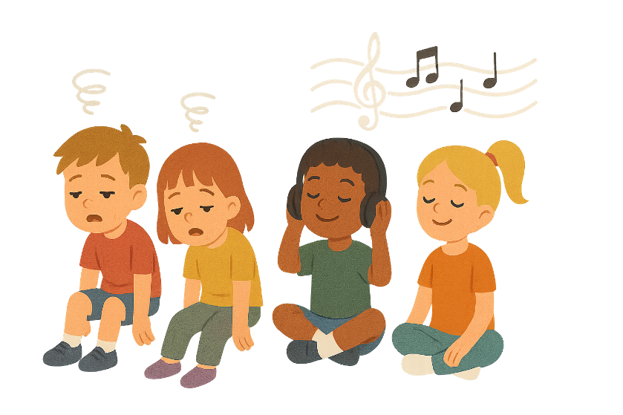
ОСОБЕННОСТИ УЧЕНИКОВ С НАРУШЕНИЕМ ИНТЕЛЛЕКТА
Эмоциональная нестабильность
Быстрая утомляемость
Гиперактивность или гипоактивность
Слабая саморегуляция

Slide 4
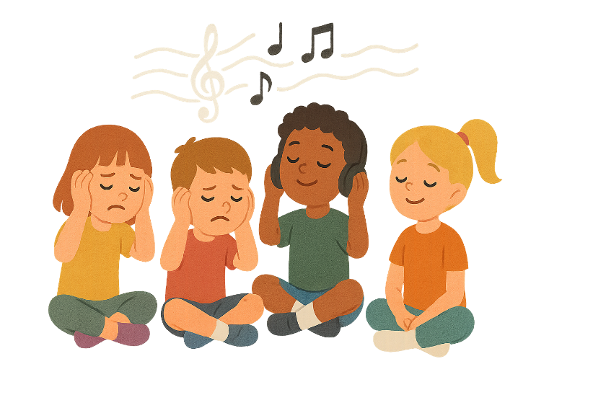
МУЗЫКАЛЬНОТЕРАПЕВТИЧЕСКИЕ ТЕХНОЛОГИИ
Используют музыку для снятия напряжения
Основаны на музыкотерапии
Эффективны и безопасны

Slide 5
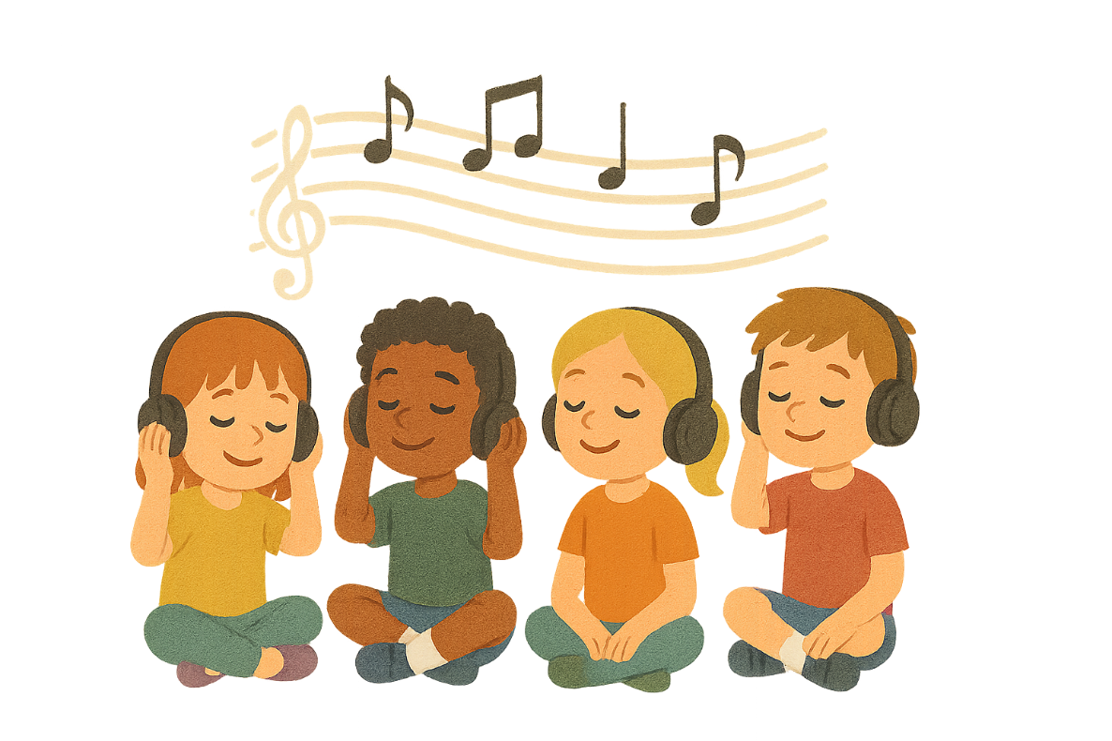
ПРИЕМ 1: СЛУШАНИЕ МУЗЫКИ
Спокойная музыка в конце урока
Приглушённый свет, закрытые глаза
Медленное дыхание

Slide 6
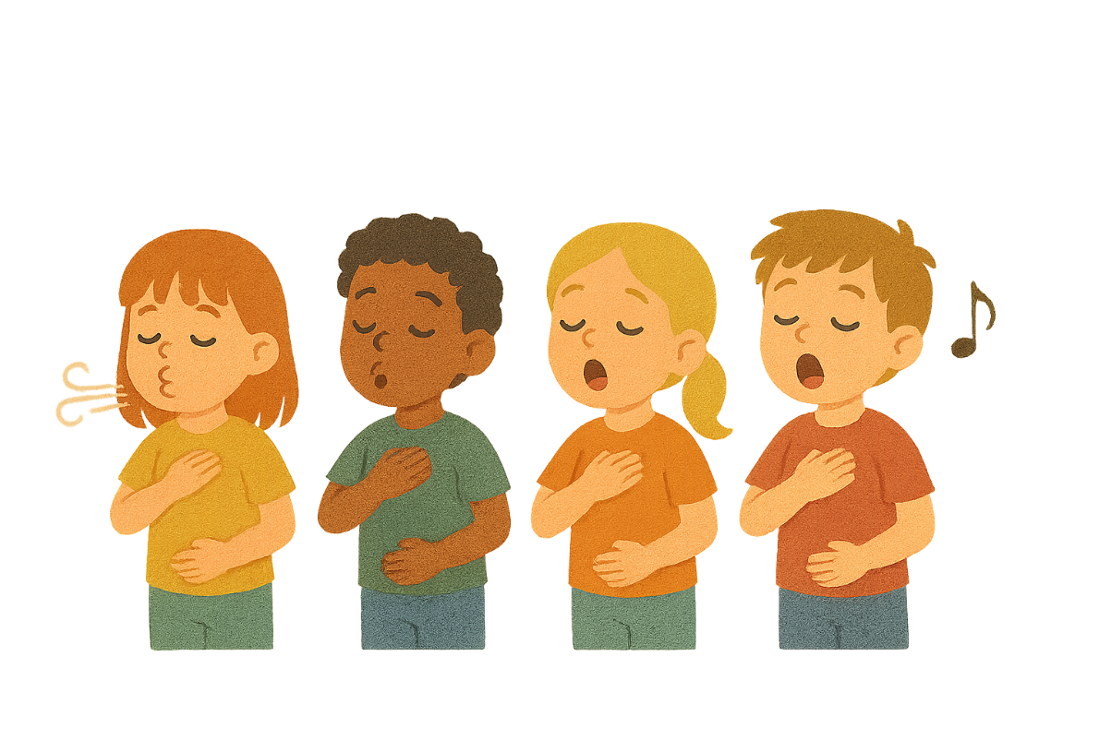
ПРИЕМ 2: ДЫХАТЕЛЬНЫЕ УПРАЖНЕНИЯ И ВОКАЛ
Протяжные звуки (м-м-м, у-у-у)
Игра в «надуй шарик»
Духовые инструменты, свирель

Slide 7
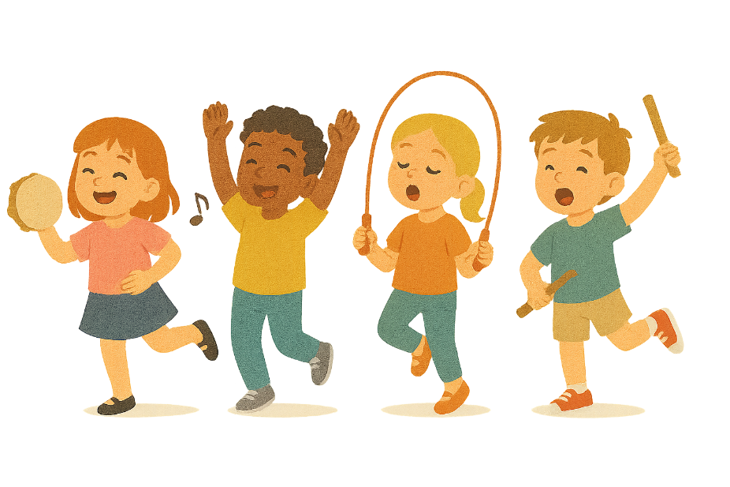
ПРИЕМ 3: МУЗЫКАЛЬНО-РИТМИЧЕСКАЯ ГИМНАСТИКА
Потягивания, повороты под музыку
Физкультминутки под мелодию
Этюды на расслабление

Slide 8
ПРИЕМ 4: ЛОГОРИТМИКА
Стихи с движением
Пение с хлопками и притопами
Простые песенки с движением

Slide 9
ПРИЕМ 5: СОВМЕСТНОЕ МУЗИЦИРОВАНИЕ
Импровизация на простых инструментах
«Оркестр настроения»
Звуковая разрядка эмоций

Slide 10
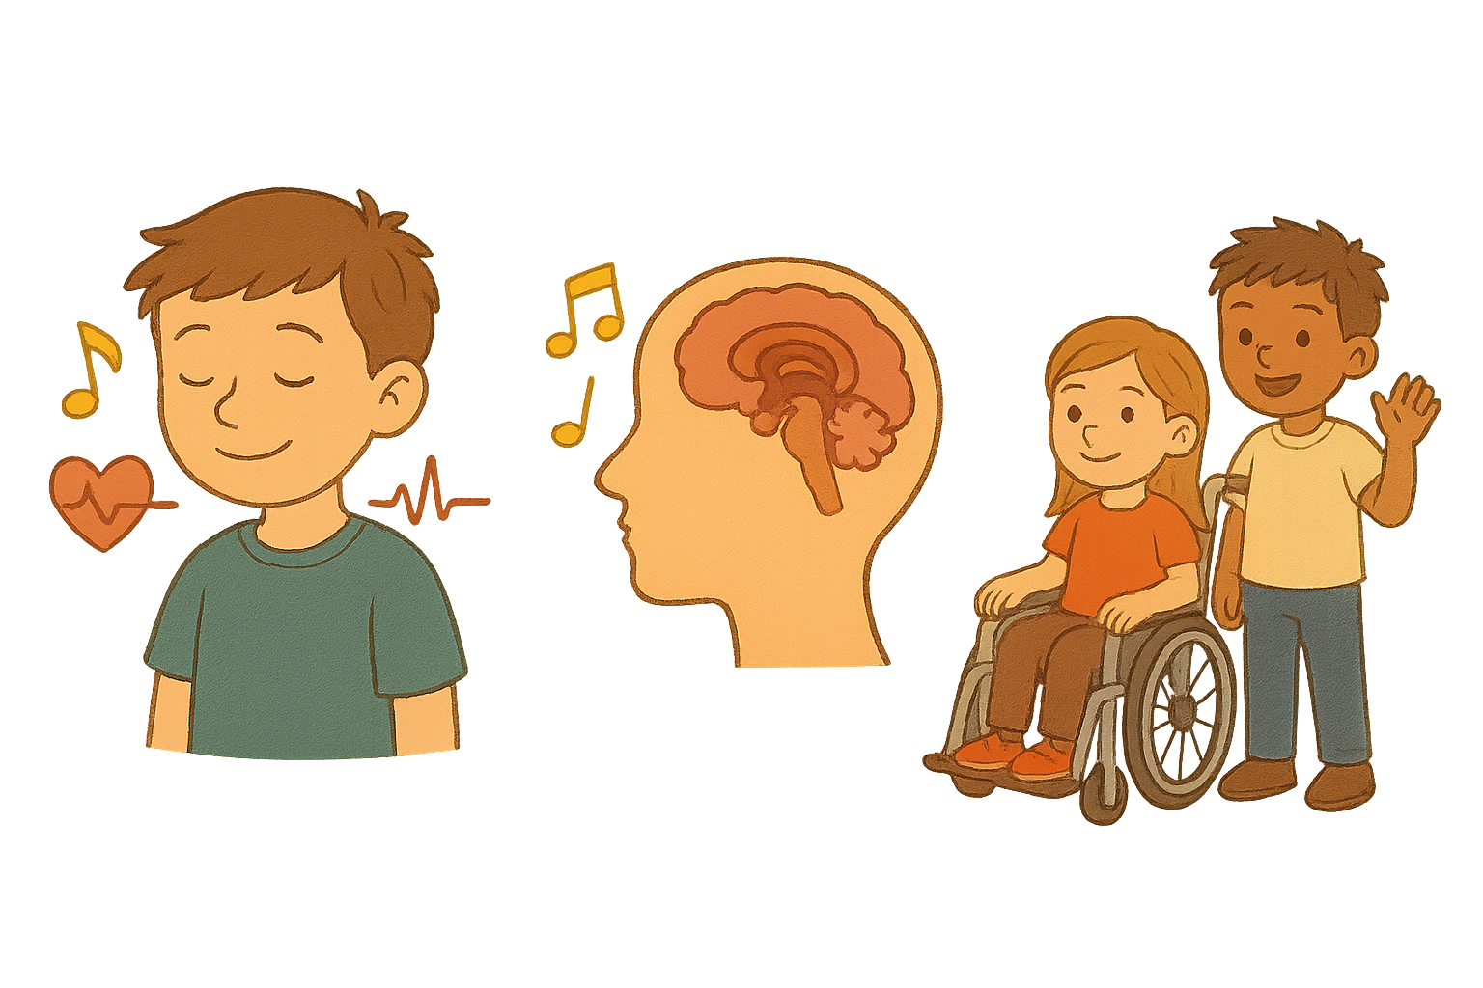
НАУЧНОЕ ОБОСНОВАНИЕ
Музыка снижает кортизол, нормализует пульс
Задействует лимбическую систему
ВОЗ: искусство способствует здоровью

Slide 11
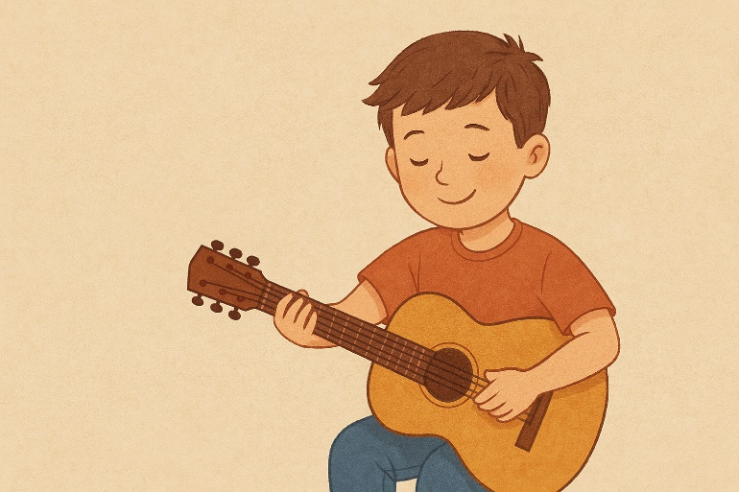
ВЫВОДЫ
Музыка помогает учить без перегрузки
Повышает мотивацию, снижает тревожность
Формирует положительное отношение к учебе и школе

Slide 12
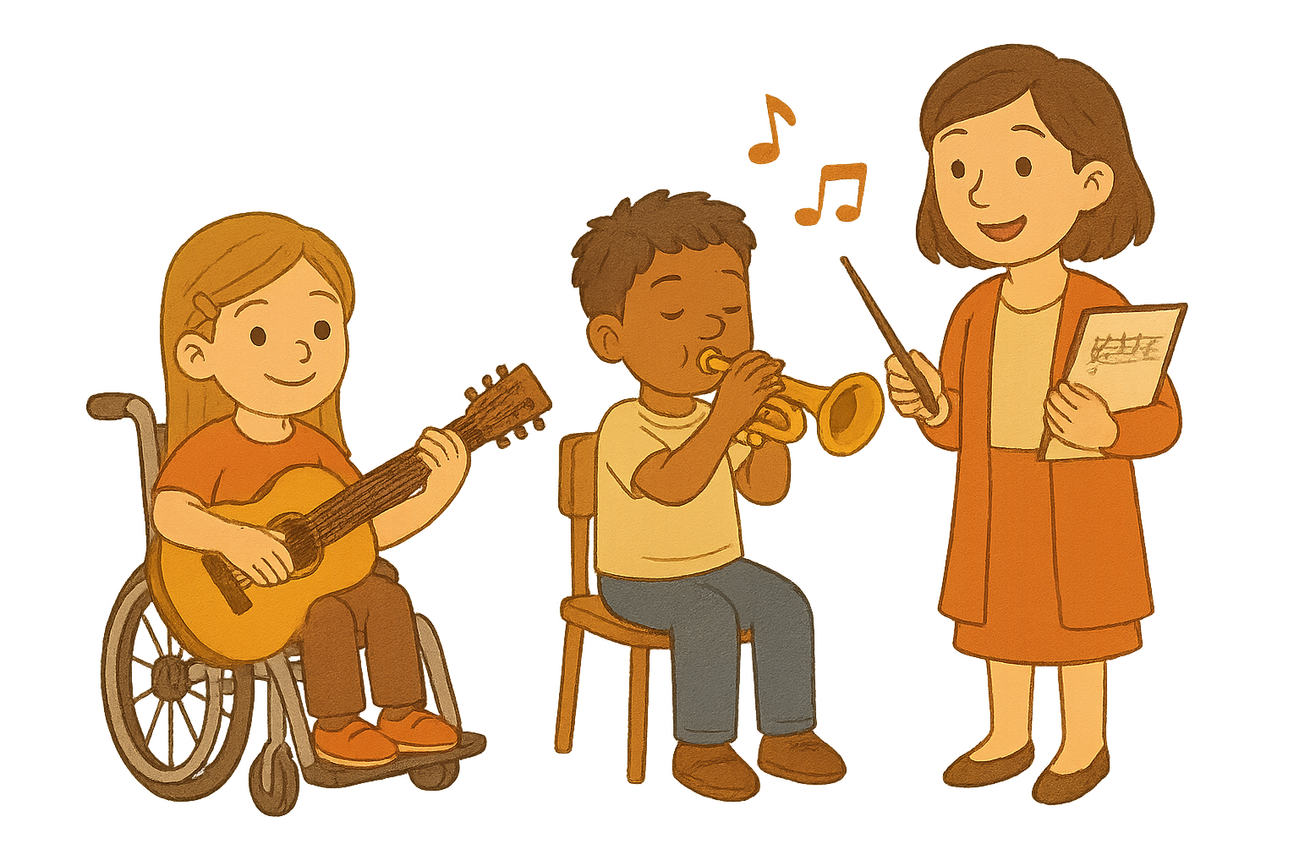
СПАСИБО ЗА ВНИМАНИЕ!

